Slide 1
Важность применения экоустойчивых материалов при строительстве энергоэффективных зданий
Анна Духно
менеджер по развитию бизнеса Knauf Insulation
Украина, Беларусь, Молдова и Закавказье

Slide 2
Поговорим о
основах энергоэффективности и влиянии эко-факторов на нашу жизнь
подходах к повышению энергоэффективности и экоустойчивости зданий
том, что нужно знать при выборе материалов для строительства

Slide 3
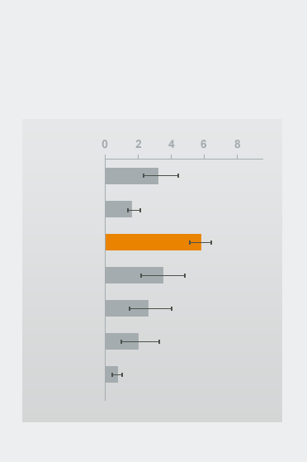
Здания играют решающую роль
Мировой потенциал снижения выбросов СО₂ к 2030 г.
(по секторам, в тоннах эквивалента СО₂)
40%
Доля энергии, используемой в зданиях, в общеевропейском энергопотреблении Половину этой энергии можно сберечь посредством таких простых мер как теплоизоляция
Global CO₂ reduction potential
in 2030
[By sector in GT CO₂-eq]
270 млрд.
Сумма в евро, в которую Европе обходится недостаток энергоэффективности в зданиях в год
Energy
Transport
Buildings
Industry
Agriculture
Forestry
Waste
3,3 млн.
Баррели нефтяного эквивалента, которые можно сэкономить каждый день благодаря эффективному использованию энергии в зданиях
460 млн.
Тонны выбросов углекислого газа , которые можно сократить ежегодно за счет зданий
530 000
Количество рабочих мест, которое может быть создано благодаря амбициозной стратегии по повышению энергоэффективности в зданиях
Источник: IPCC, Fourth Assessment Report 2007, EURIMA, Ассоциация европейских производителей теплоизоляции
15/10/2013
3

Slide 4
Потребление энергии в зданиях
EURIMA Mineral Wool I Putting Natural Resources to Work for the Benefit of our Planet

Slide 5
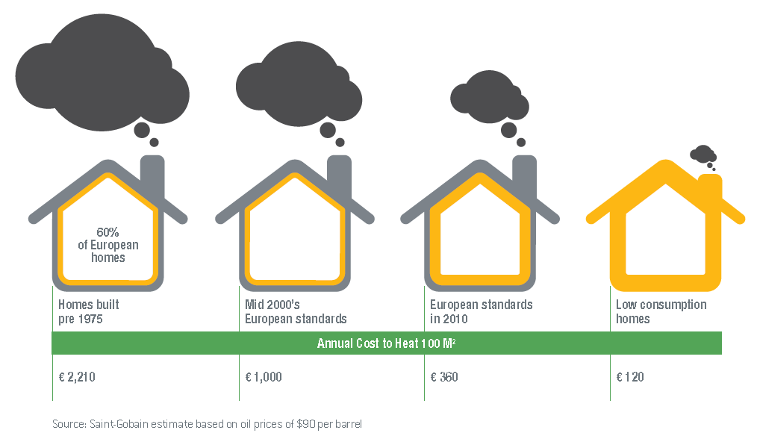
Потребление энергии в зданиях
ежегодные расходы на отопление
EURIMA Mineral Wool I Putting Natural Resources to Work for the Benefit of our Planet

Slide 6
Европейские принципы формирования политики по энергоэффективности
Trias Energetica
1. Минимизация потерь энергии
2. Использование возобновляемых источников энергии
3. Эффективное использование ископаемых источников энергии
Главный принцип – снижение потерь энергии и сокращение потребления!

Slide 7
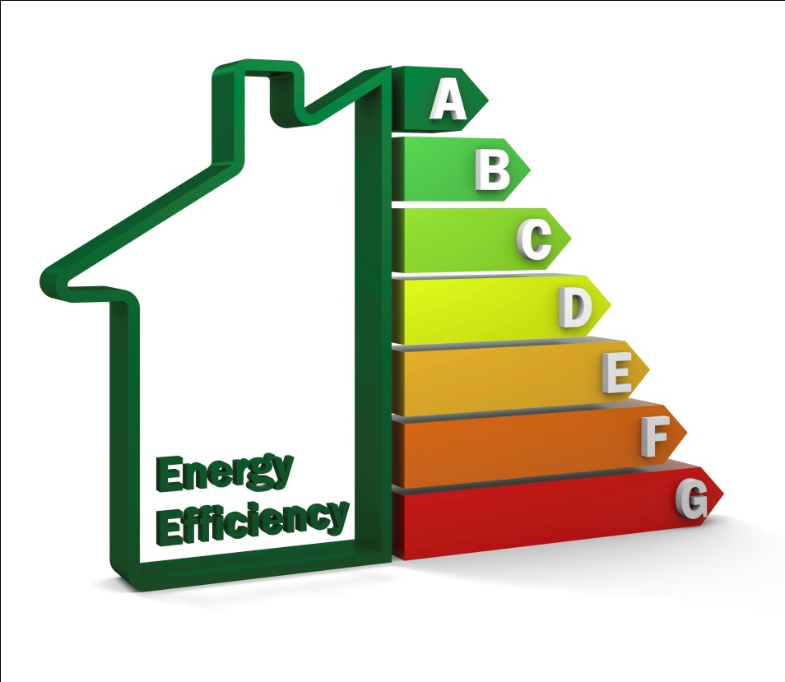
Энергоэффективность – комплексный подход
Теплоизоляция
Естественное/рациональное освещение, солнечное отопление
Герметичность
Инженерные решения

Slide 8
Европейский контекст
The Roadmap to Resource Efficient Europe (лидирующая инициатива EU 2020 strategy)
Внимание к строительству и эксплуатации зданий в ЕС повлияет:
42% конечного потребления энергии,
35% выбросов парниковых газов
и более 50% всей добываемой материалов;
помочь сэкономить до 30% воды.

Slide 9
Требуется новое мышление

Slide 10
Признаки нового времени
15/10/2013
10

Slide 11
Где мы обитаем
Более 90% времени человек проводит в помещениях
Качество нашей жизни зависит от качества помещений, в которых мы находимся

Slide 12
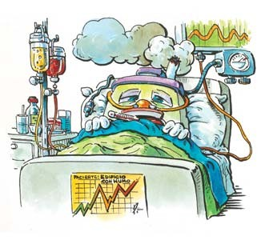
Где мы обитаем
Синдром больного здания (Sick building syndrome, SBS)
управление по охране окружающей среды подсчитало, что около 30 % всех офисов США могут оказаться «больными»
Различные проявления аллергии
подвержены более 25% населения Украины
более 50% европейцев будут подвержены до 2020 г.
15/10/2013

Slide 13
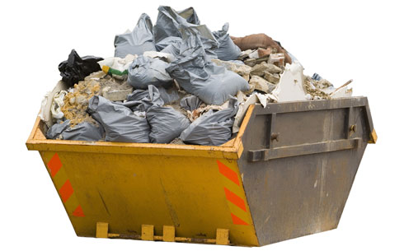
Проблема
Наиболее распространенный источник негативного воздействия и загрязнения окружающей среды –
неэкологичные стройматериалы

Slide 14
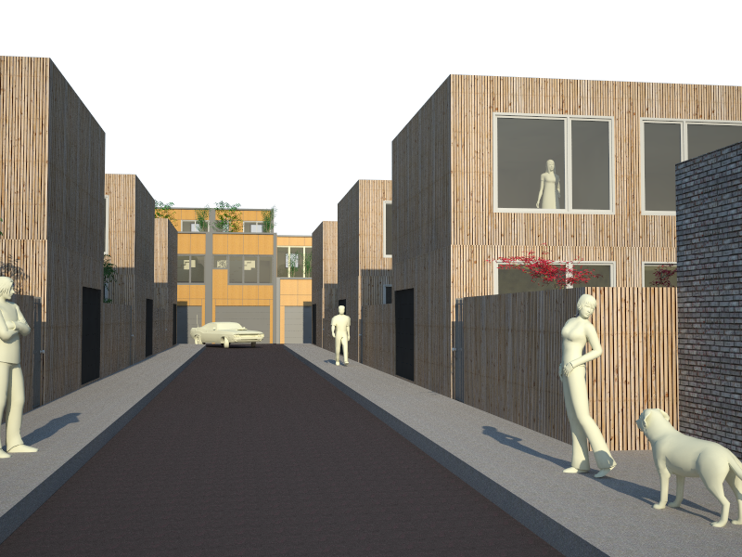
Требования повышаются…
Концепция Sustainable / Green building предусматривает не только энергоэффективность, но и создание биопозитивной искусственной среды обитания – среды безопасности и комфорта
15/10/2013
14

Slide 15
Требуется новое мышление

Slide 16
Green building – глобальный подход: не только энергоэффективность
Green building: не только здание, но и расположение, доступность, интеграция в окружающую среду, но и:
Звукоизоляция
Качество воздушной среды
Освещение
Водоснабжение
Вентиляция
Стройматериалы
Обслуживание
Управление отходами
Жизненный цикл
…

Slide 17
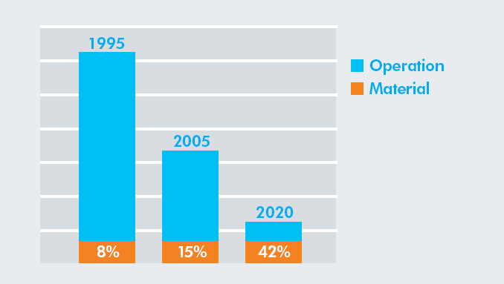
Влияние материалов
Соотношение воздействия на окружающую среду
стройматериалов и эксплуатационных затрат
в течение жизненного цикла здания

Slide 18
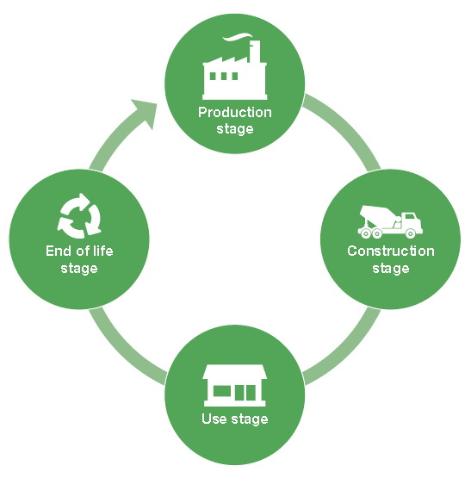
Решение – оценка жизненного цикла продукта

Slide 19
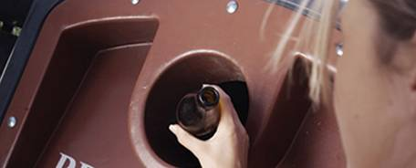
Сырье
Использовать вторичное и возобновляемое сырье
Использовать сырье оптимально

Slide 20
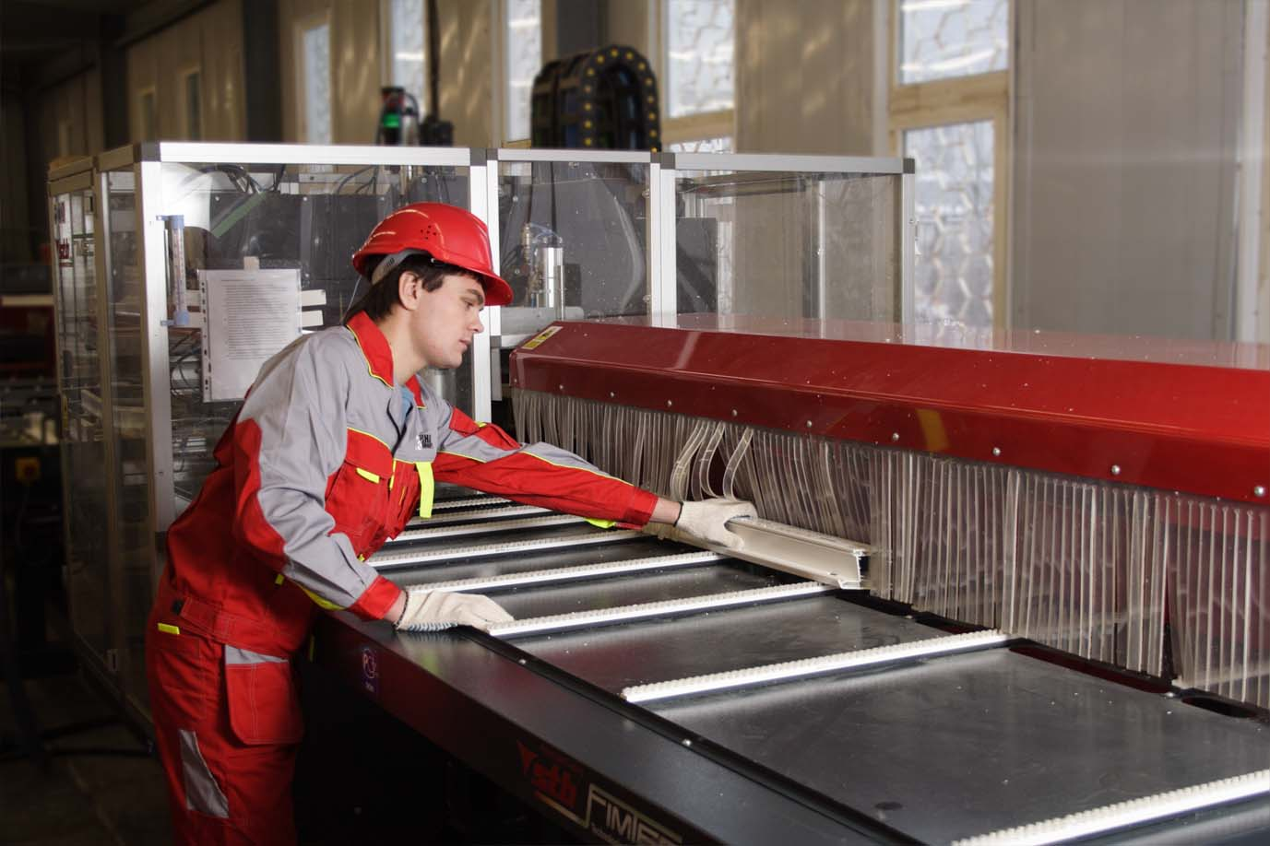
Производство материала
Рациональное потребление ресурсов
Создание универсальных материалов
Снижение количества этапов обработки

Slide 21
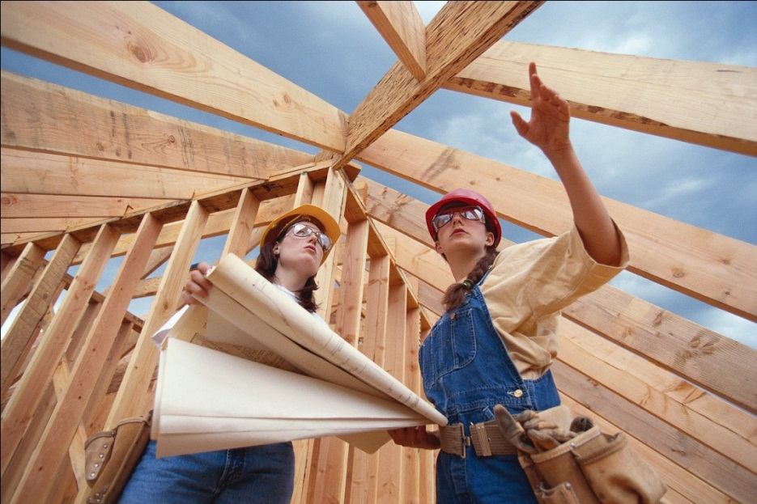
Строительство
Использование качественных материалов
Отказ от использования материалов с органическими растворителями и другими вредными для человека веществами
Соответствие долговечности отдельных материалов, узлов, сроку службы всего здания
Эко-сертификация / эко-декларация

Slide 22
Некоторые знаки отличия
22

Slide 23
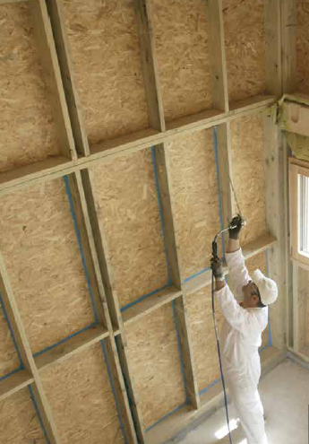
Эксплуатация
Контроль за состоянием материала
Уход за материалом
Восстановление его свойств
Своевременная замена состарившегося материала

Slide 24
Утилизация или повторное использование
Ремонт / реставрация
Отказ от свалок
Отказ от сжигания
Утилизация строительных отходов
Сортировка мусора
Предпочтение повторному использованию

Slide 25
Зачем нужна теплоизоляция
Теплопотери через неутепленные элементы здания:
стены 35%
кровля 25%
пол 15%
двери 15%
окна 10%

Slide 26
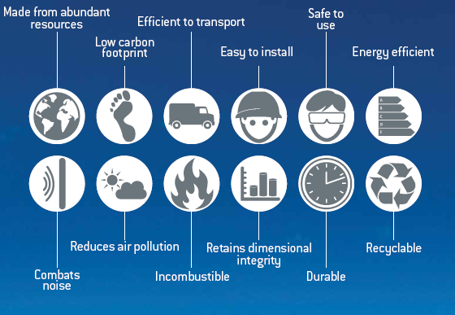
Требования к материалам повышаются
EURIMA Mineral Wool I Putting Natural Resources to Work for the Benefit of our Planet

Slide 27
Принцип «всегда и везде»

Slide 28
Украинские реалии
Октябрь, 2013
Верховная Рада не приняла во втором чтении проект Закона № 0856 «Об энергетической эффективности жилых и общественных зданий» (энергопаспорта)

Slide 29
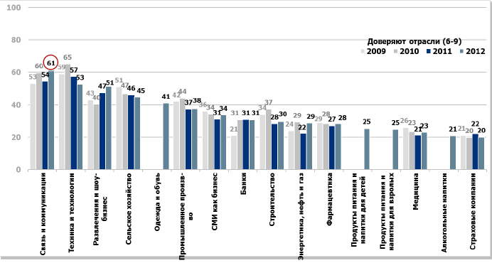
Украинский строительный рынок
Уровень доверия к строительной отрасли - низкий
В какой мере Вы доверяете бизнесу в каждой из приведенных отраслей поступать так, как он считает правильным? [9-балльная шкала, где «1» означает — совсем не доверяю, а «9» — полностью доверяю]
Источник: Исследование доверия обеспеченных потребителей, Noblet Media CIS/GfK, Украина, 2012

Slide 30
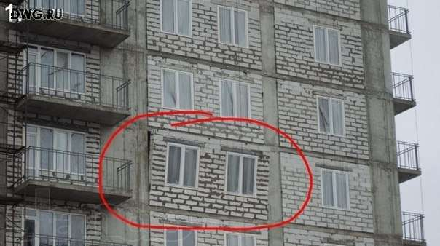
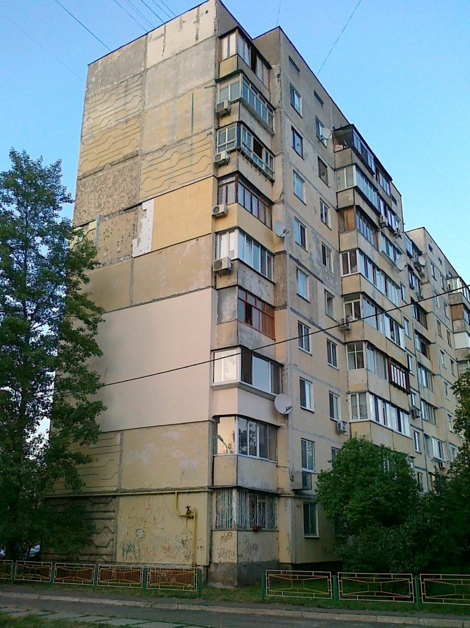
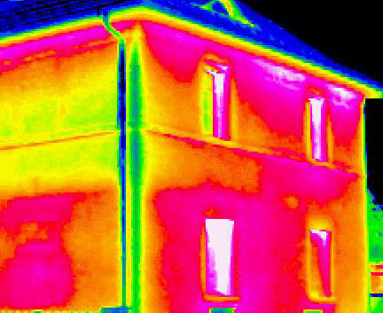
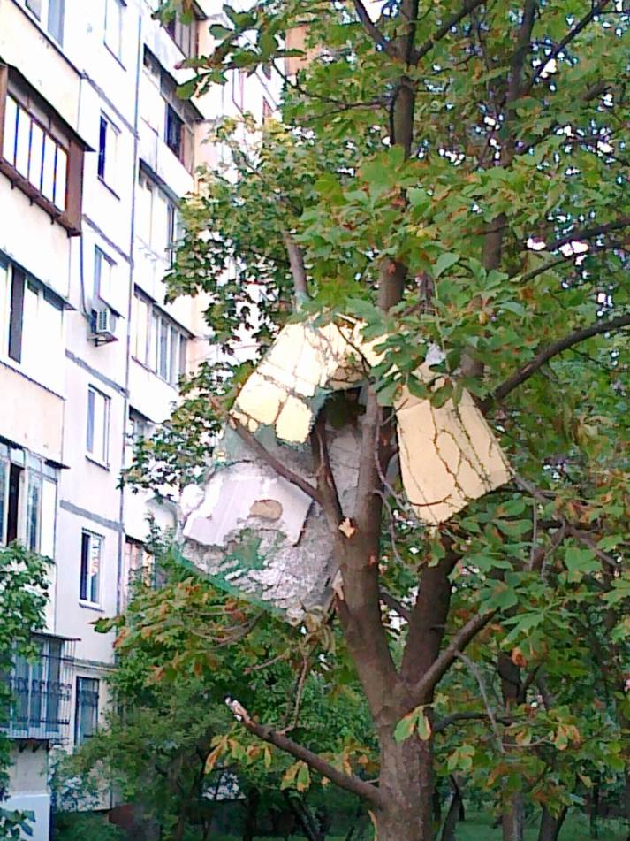
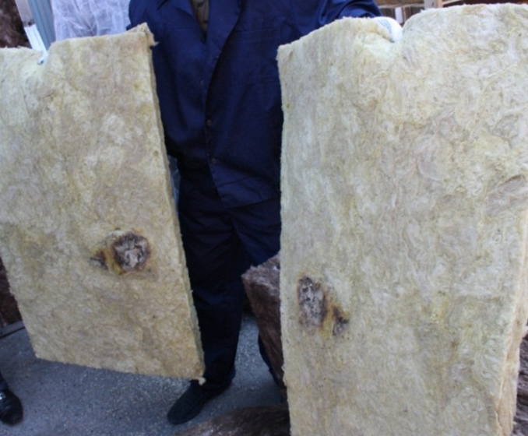
Украинский строительный рынок
Не всегда высокое качество материалов и выполнения работ

Slide 31
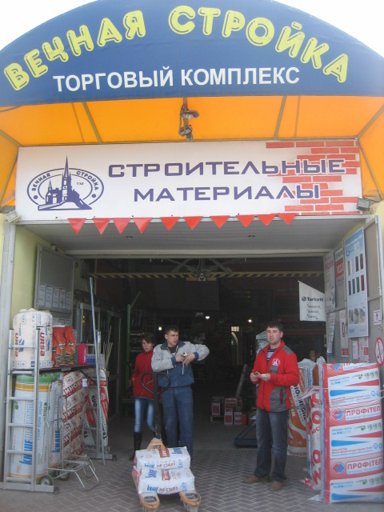
Украинский строительный рынок

Slide 32
Зачем использовать?
Строительство и ремонт - это не только обновление и благоустройство здания, но и возможность улучшить микроклимат, чтобы обеспечить жильцам хорошее самочувствие на долгие годы

Slide 33
Украинский рынок стройматериалов

Slide 34
Зеленое строительство в Украине

Slide 35
Благодарю за внимание!
ООО “Кнауф Инсулейшн Украина”
тел. +38 044 391 17 27
info.ua@knaufinsulation.com
www.knaufinsulation.ua

